Slide 1
极地光伏组件安装角度最优化设计
答辩人：石晗旭
指导老师：张侃健
答辩日期：2026/4/29
小组成员：洪一涵 王浩鑫 陈星宇 石晗旭

Slide 2
01
01
研究背景
02
02
研究内容
03
03
项目创新
04
04
已有基础
04
05
项目团队

Slide 3

研究背景
Paper Background

Slide 4
南极光伏研究现状
全球能源转型加速，可再生能源向极端环境拓展，而南极科考站能源供给依赖柴油运输，成本高、污染大、补给困难；同时极地无人观测站、通信基站等设施对自主清洁能源的需求迫切，虽然光伏是极地最具潜力的可再生能源技术，但传统设计方案完全不适用。
环境特性 | 常规地区 | 南极地区 | 对光伏系统的影响
太阳轨迹 | 东升西落，高度角变化大 | 环形运动，长期低高度角 (θ<10°) | 入射角损失大，传统辐照度模型失效
光照周期 | 昼夜交替规律 | 极昼、极夜交替 | 发电功率波动极端，储能需求特殊
地面反射 | 反射率低 (10%-30%) | 雪地反照率高 (0.8-0.9) | 双面组件增益显著，但光谱失配严重
温度范围 | -20℃~40℃ | -60℃~0℃ | 组件电气特性改变，积雪难以融化
主要载荷 | 风载、少量雨雪 | 强风 + 长期积雪 + 冰冻 | 积雪遮挡是最大发电损失来源

Slide 5
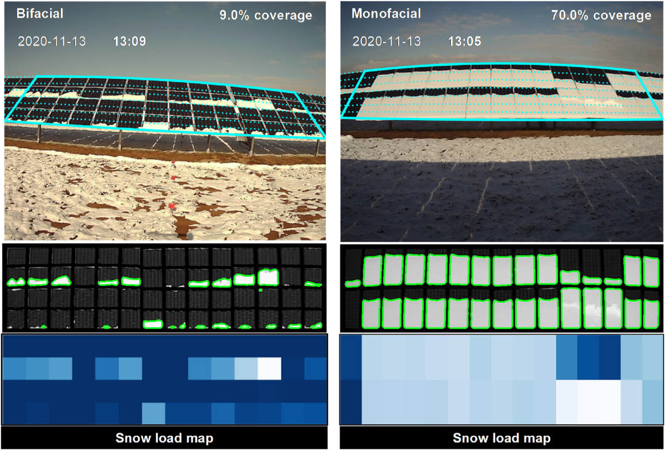
当前研究局限性
目前国内外针对极地光伏的研究主要集中在单点技术改进，缺乏系统性的优化设计，主要存在以下三大局限：
1.技术路线单一：局限于高倾角固定支架、双面组件等单点技术，没有考虑不同技术之间的协同配合。例如，高倾角固定支架能提高直射光的接收效率，但会导致积雪不易滑落；双面组件虽然能利用地面反射光，但没有考虑雪地光谱与硅光伏板的失配问题。
2.模型精度不足：常规的辐照度计算模型和雪损模型都是基于中低纬度地区的环境特征建立的，在南极极端环境下存在显著误差。
3.缺乏实地验证：大部分研究都是基于模拟数据或北极地区的实测数据，缺少我国主要科考站的实地数据验证，导致设计方案与南极实际情况存在较大偏差。
图为利用沙子模拟雪对光伏板的覆盖

Slide 6
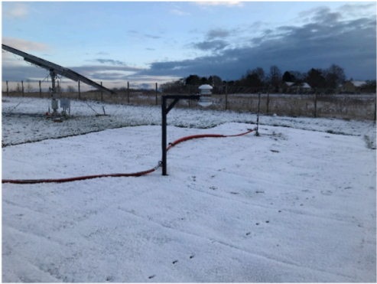
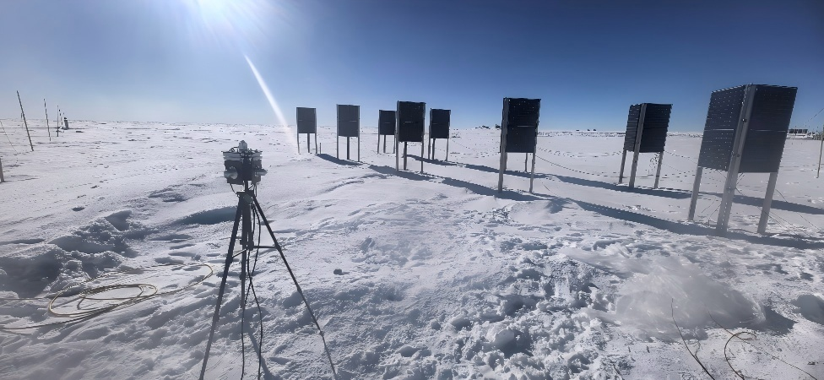
方案改进
固定角度、单块板摆放
不同组合方式摆放
单块板呈固定角度摆放使得其不能均匀的接收太阳的光照，产生损失，同时由于南极常年降雪使得光伏板会被雪覆盖从而产生雪损，对光能的利用率地下。
多个面组合摆放使每个面分别朝向不同的方位角，能够 360° 接收太阳环形运动产生的光照，避免了单一角度组件在太阳方位角变化时的辐照度损失
垂直摆放的组件表面积雪容易自然滑落，大幅减少了积雪覆盖时间和雪损率。同时，组件背面能够吸收地面反射的阳光，产生的热量有助于加速积雪融化

Slide 7

研究内容
Research Structure

Slide 8
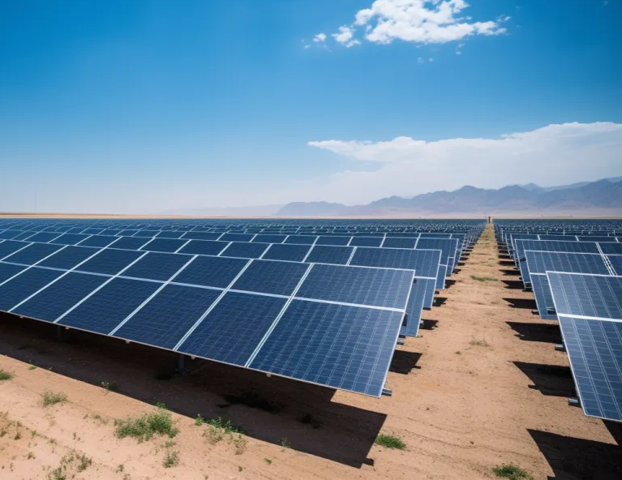
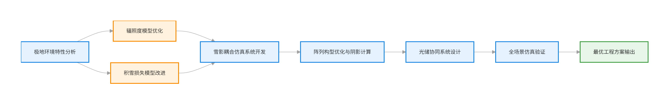
研究内容及技术路线
研究内容
基于南极地区特殊地理环境对光伏板安装方式进行研究优化
一、极地环境特性与辐照度计算模型优化
二、光伏阵列构型优化、阴影遮挡计算与极地光储协同系统设计
分析极地太阳运动轨迹、光谱特性
构建多维度修正的极地辐照度计算模型
优化储能容量配置与充放电策略
形成完整的极地光储一体化设计方案
开发 MATLAB+Python 混合编程的雪影耦合仿真系统，输出完整电气特性曲线
开发三维空间两平面间阴影面积计算算法

Slide 9

项目创新

Slide 10
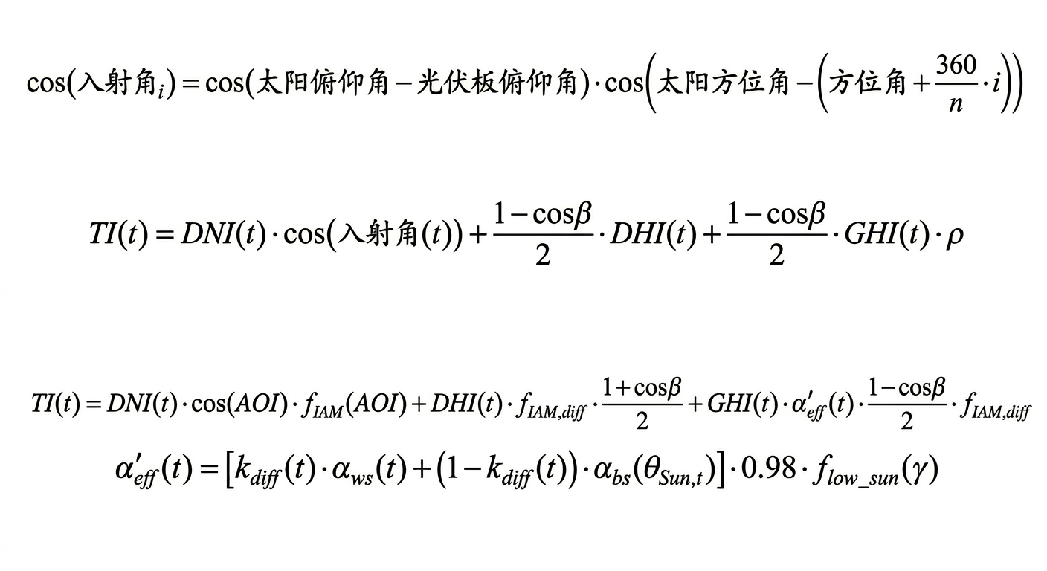
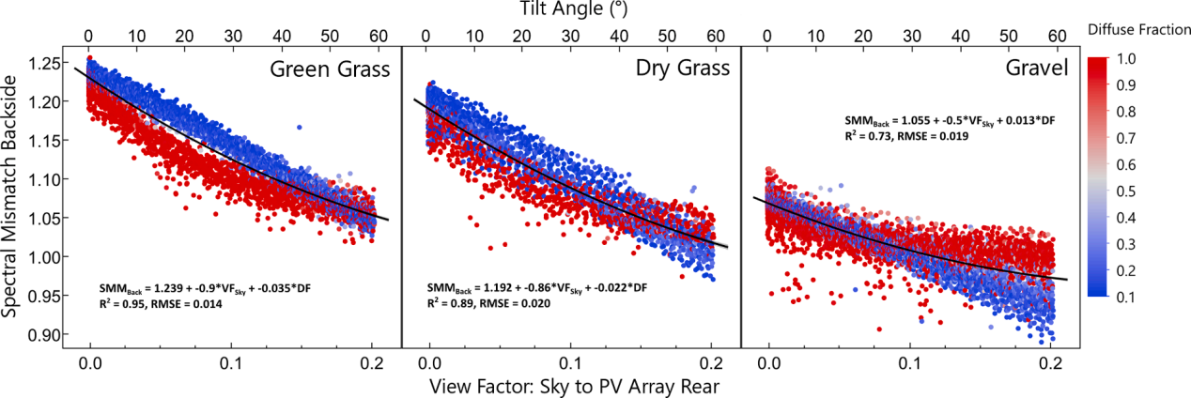
创新点一: 面向极地地区的辐照度算法理论
算法建模
目前已经得到二次优化过后的全光伏阵列年辐照度计算公式
公式1为光伏组合-太阳的融合角度分析得到的几何公式.
公式2是以pvlib库为基础得到的基础辐照度公式.
公式3是在公式2的基础上汲取大量光伏相关优化经验后, 得到的经过了FlAM大入射角损失, 优化雪地光谱与硅光伏板错配系数, αeff’(t) 反射系数优化, flow_sun(γ)低太阳高度角模型失真等因素考虑之后的单光伏组件瞬时理论辐照度计算公式
。
学界辐照度理论建模相关重要因素参考
图示为FIAM大入射角损失的分析结果, 可以看到这些因素对模型精度有较大影响, 其他因素如反射光谱与硅光伏板错配系数等均经过类似分析, 相关优化在公式3中均有考量

Slide 11
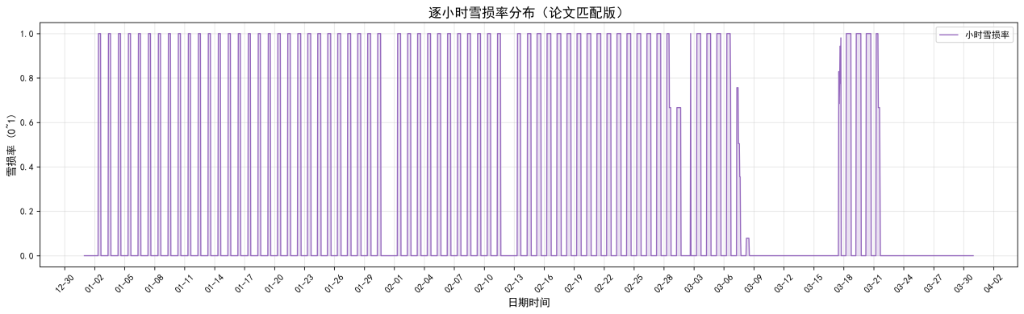
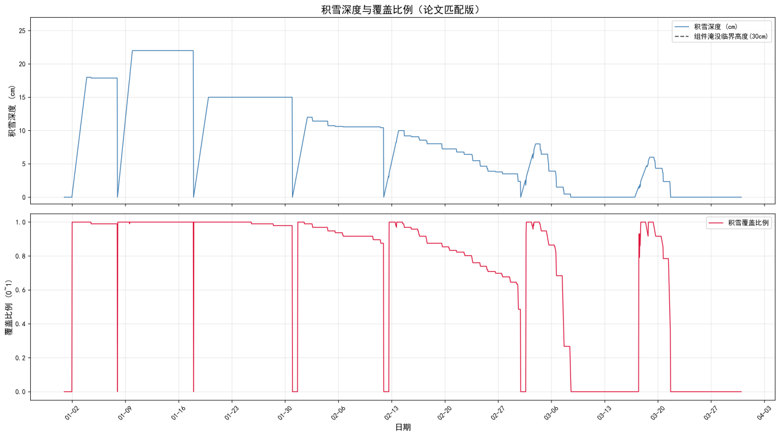
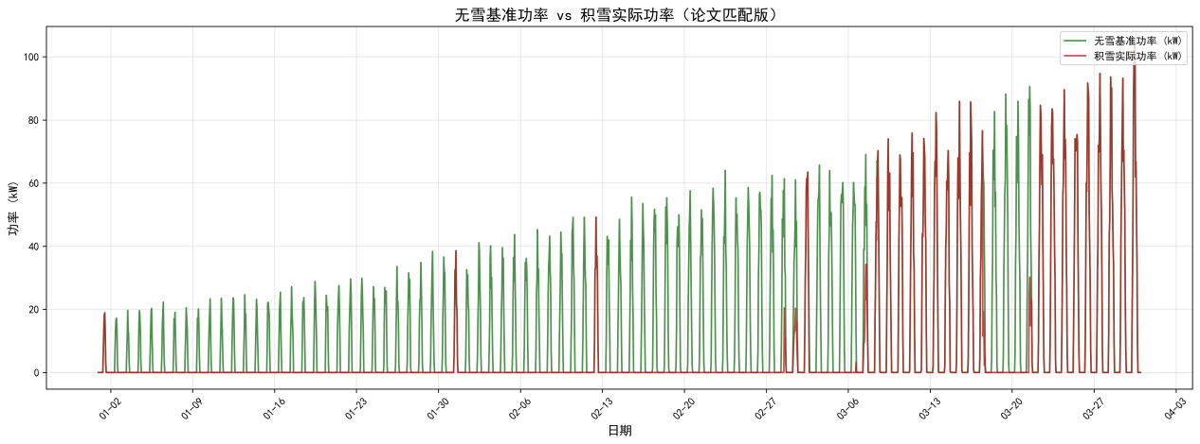
创新点二：极地光伏积雪和雪损分析与建模
通过python代码仿真还原论文中改进后的Marion模型。
Marion模型核心改进 1：雪深依赖的滑动系数对薄雪和厚雪做了区分
核心改进 2：物理逻辑完善
核心成果：模型绝对误差从原模型的 23% 降至 3%，与目标论文成果匹配
图：逐小时雪损率分布
降雪事件与积雪覆盖比例强相关，厚雪覆盖持续时间、滑动衰减趋势与模型预测高度匹配
模型精准捕捉积雪覆盖时段的功率损失特征，与实测出力趋势完全吻合

Slide 12
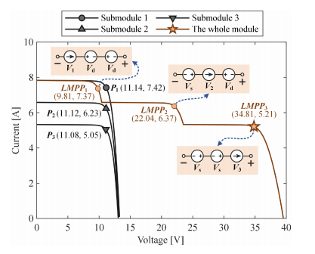
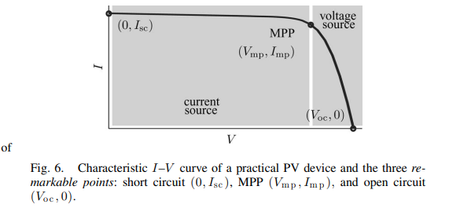
创新点三：雪影耦合和电气仿真
本仿真系统采用MATLAB与Python混合编程架构，通过Python进行几何阴影计算，MATLAB完成雪影耦合与电气特性仿真，实现完整的雪影耦合仿真流程。MATLAB通过内置函数（pyenv）配置Python环境，调用python模块中的calculate_shading_ratio函数。输入障碍物顶点坐标，光照方向向量，光伏阵列四个顶点坐标，得到几何阴影遮挡比例，本研究采用单二极管五参数模型作为光伏组件的电气模型。
参照论文《A Novel Methodology for Partial Shading Diagnosis Using the Electrical Parameters of Photovoltaic Strings》中的结论与观测数据，应用3个子模块+旁路二极管结构、子模块电流限制原理、旁路二极管导通逻辑复现了阴影遮挡条件下IV曲线的阶梯状下降这一现象
实际光伏器件的特性I-V曲线及三个特征点
在G = 800 W/m²时光伏组件及三个子模块的I-V曲线和最大功率点。图中展示了每个子模块在局部最大功率点下的工作状态。

Slide 13

已有基础
Research Foundation

Slide 14
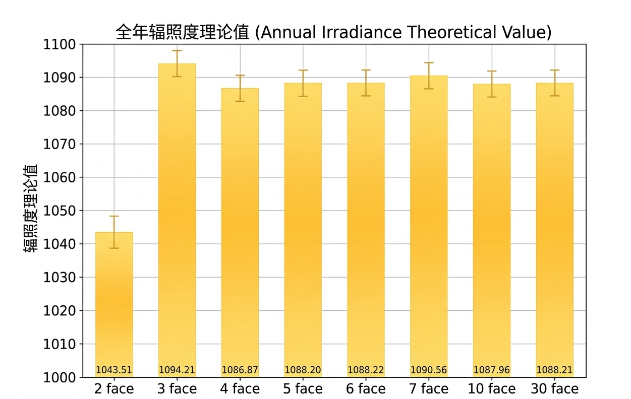
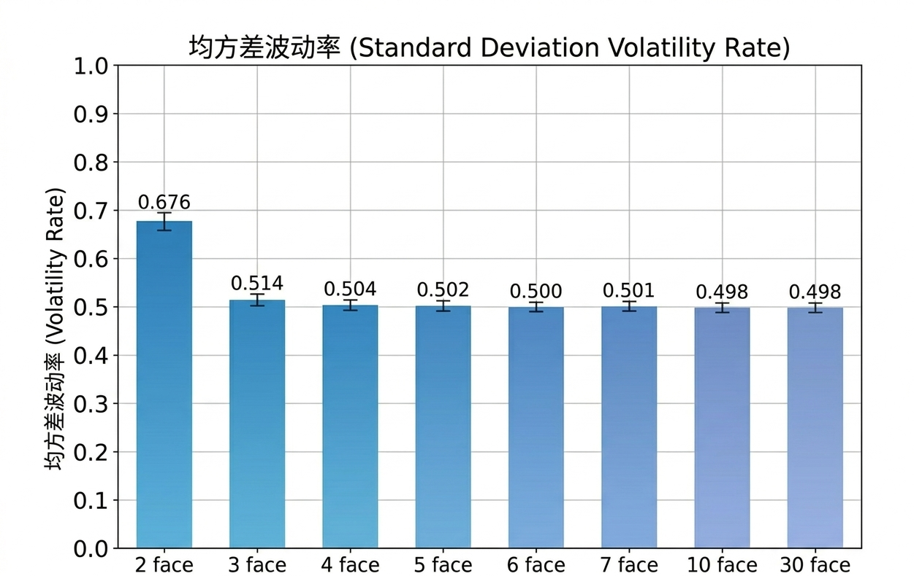
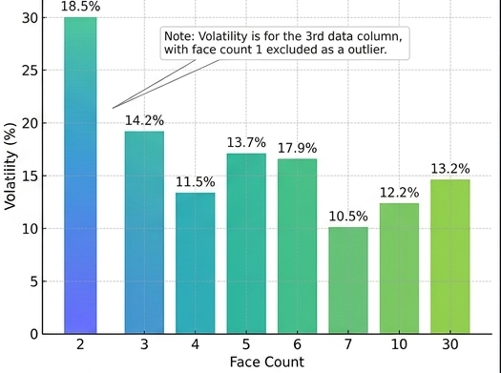
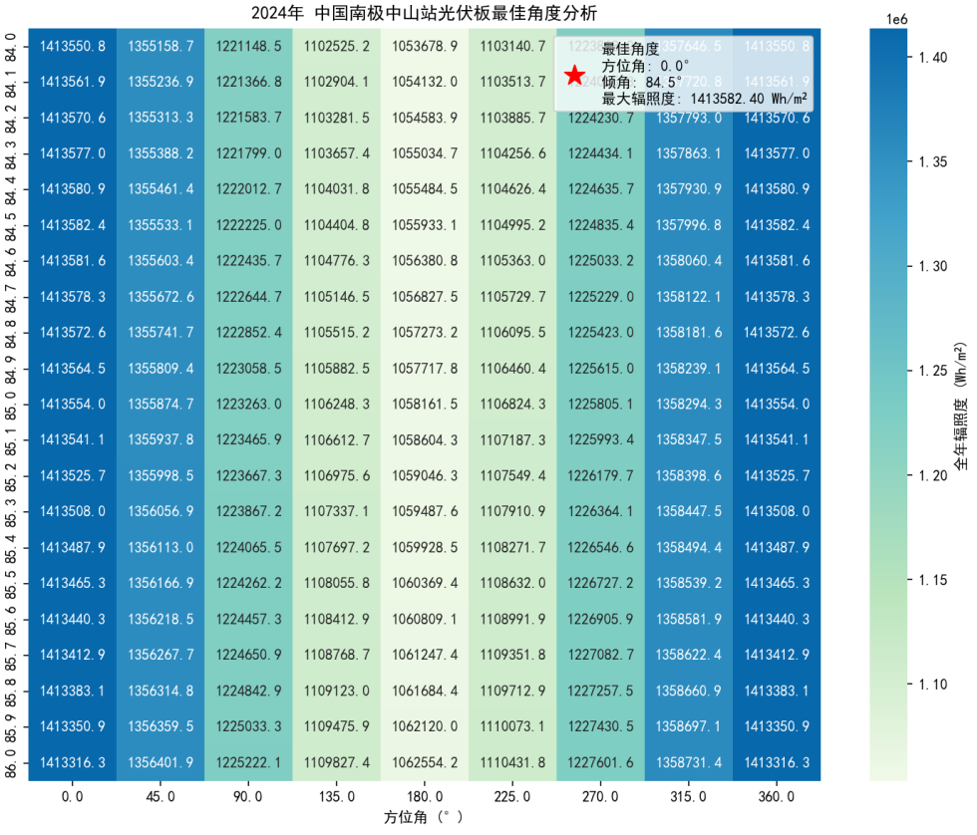
算法测试
这是在以基础辐照度公式为基础的代码框架下计算得出的最优俯仰角度和最优面数的计算结果(仅基于全年理论辐照度及其波动率评估)
结果显示, 在南极多个中国科考站, 单板最优角度均接近90°, 即垂直摆放. 在辐照度的考量中, 我们去掉了对单面的考量, 由于其辐照度接收以及结构上的不稳定. 除此之外, 大致能够得出辐照度以及两种波动率随面数的变化趋势, 暂时从结果上来看, 3个面是最优的

Slide 15
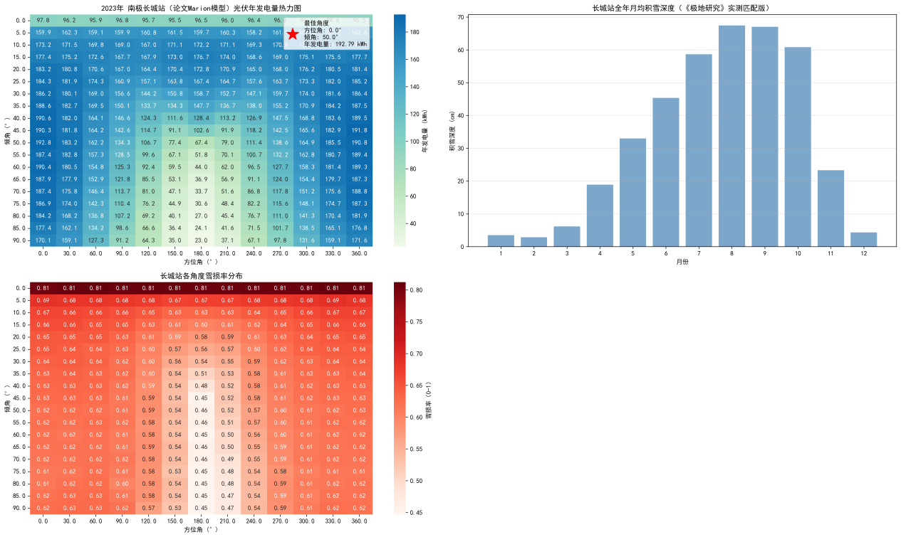
雪损模型
改进的Marion模型应用在高纬度南极地区的科考站（中山站和长城站）中，修正单板的辐照度随角度变化模型。完成南极长城站 / 中山站的模型本地化适配，针对极寒、极昼极夜、季节性 / 常年积雪特征完成参数优化。
完成两站点全年小时级气象与积雪时序模拟，积雪周期与长城站实测数据匹配。
完成全角度遍历寻优：遍历倾角 0-90°、方位角 0-360°，明确积雪影响下的光伏最佳安装角度。

Slide 16
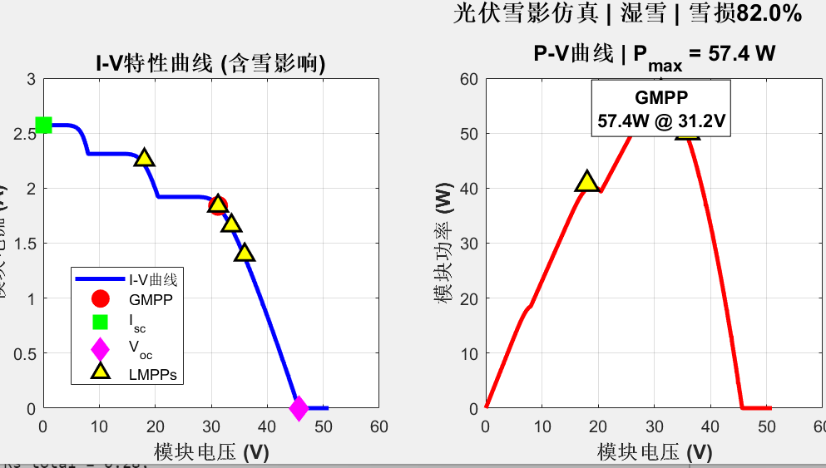
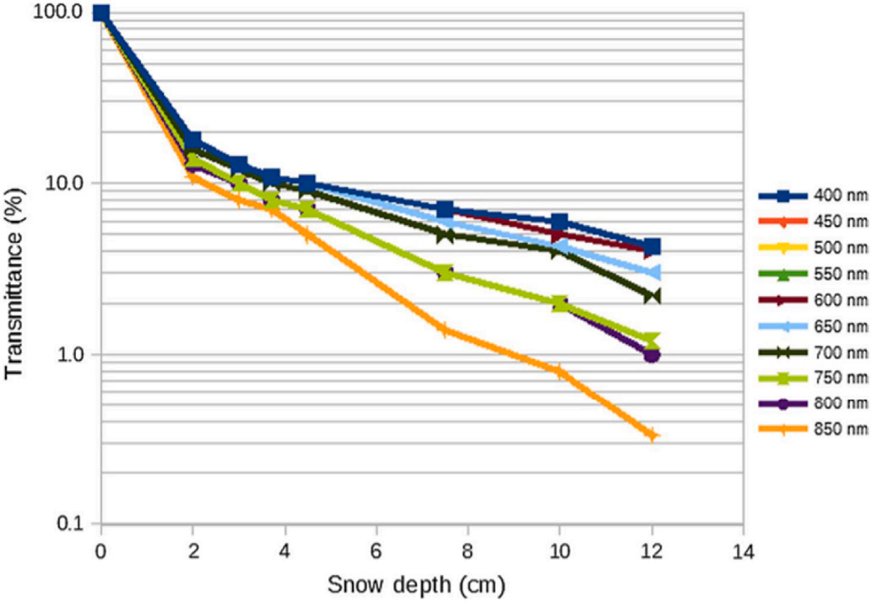
雪损与电气模型
查询雪损识别与建模类的论文做了进一步优化，将雪这一自然因素考虑进代码仿真的步骤里，参考《Snow impact on PV performance: Assessing the zero-output challenge in cold areas》图7展示的雪深与透光率的关系曲线计算雪层透光率，
现阶段仿真得到的IV曲线与PV曲线图像
仿真结果输出短路电流 I_sc、开路电压 V_oc、最大功率 P_max、局部峰值数量、填充因子 FF，现阶段得到的输出结果如下：

Slide 17
项目团队
Project Group

Slide 18
指导老师
国家级青年人才
青年首席教授
斯坦福全球前2%科学家
Essex大学荣誉高级讲师
小米青年学者

Slide 19
项目团队成员
洪一涵
王浩鑫
石晗旭
陈星宇
自动化专业 大二
自动化专业 大二
自动化专业 大二
自动化专业 大二
路
F
Y
闭

Slide 20
感谢老师批评指正！

Slide 21
参考文献

Slide 22
文献调研
title | source | summary
The effect of spectral albedo in bifacial photovoltaic performance | N. Riedel-Lyngskær, et al. Solar Energy 231 (2022) 921–935 DOI: 10.1016/j.solener.2021.12.035 URL: https://www.sciencedirect.com/science/article/pii/S0038092X21010355 | 研究了双面光伏系统中光谱反照率对背面光谱失配的影响，量化了其与反照率、天空条件和安装结构的依赖关系，提出了基于多滤光片辐射计或 NDVI 的简化预测模型
Sourcing albedo data for bifacial PV systems in complex landscapes | James C. Blakesley, George Koutsourakis, Daniel E. Parsons, et al. Solar Energy 266 (2023) 112144 DOI: 10.1016/j.solener.2023.112144 URL: https://www.sciencedirect.com/science/article/pii/S0038092X23008527 | 研究了复杂景观中双面光伏系统反照率数据的不同来源及其误差，提出了结合 MODIS 和 Sentinel-2 卫星数据的混合方法，将月均反照率估算的 NRMSE 降至 10.1%
Monofacial vs bifacial solar photovoltaic systems in snowy environments | Koami Soulemane Hayibo, Aliaksei Petsiuk, Pierce Mayville, et al. Renewable Energy 193 (2022) 657–668 DOI: 10.1016/j.renene.2022.05.050 URL: https://www.sciencedirect.com/science/article/pii/S0960148122005500 | 通过实证数据对比了严寒多雪环境下单面与双面光伏系统的性能，发现双面系统冬季雪损仅为 16%（单面为 33%），2 月双面增益达 19.31%，且积雪清除速度更快
Empirical analysis of bifacial photovoltaic modules in high-latitude regions: Performance insights from a field laboratory in Norway | Berhane Darsene Dimd, Alfredo Sanchez Garcia, Martin Bellmann Energy Conversion and Management 325 (2025) 119396 DOI: 10.1016/j.enconman.2024.119396 URL: https://www.sciencedirect.com/science/article/pii/S0196890X24011939 | 基于挪威野外实验室数据，全面分析了高纬度地区不同构型双面光伏组件的性能，发现垂直东西向双面组件系统增益达 47%，且发电曲线更贴合用电负荷
Identifying snow in photovoltaic monitoring data for improved snow loss modeling and snow detectionQuadruped Inspection Robot (2023) | Mari B. Øgaard, Bjørn L. Aarseth, Åsmund F. Skomedal, et al. Solar Energy 223 (2021) 238–247 DOI: 10.1016/j.solener.2021.05.023 URL: https://www.sciencedirect.com/science/article/pii/S0038092X21004237 | 识别了光伏监测数据中不同积雪覆盖类型的特征，评估并改进了 Marion 雪损模型，将绝对损失建模误差从 23% 降至 3%，实现了 97% 的雪损检测率

Slide 23
文献调研
title | source | summary
Utilizing deep learning towards real-time snow cover detection and energy loss estimation for solar modules | M. T. Araji, A. Waqas, R. Ali Applied Energy 375 (2024) 124201 DOI: 10.1016/j.apenergy.2024.124201 URL: https://www.sciencedirect.com/science/article/pii/S0306261924005743 | 基于 U-Net 深度学习实现光伏组件积雪实时检测，积雪识别精度达81%，能量损失预测误差低于 5%，较传统计算机视觉方法精度提升 44%，为极地光伏积雪实时监测提供技术方案
Snow loss modeling for solar modules using image processing and deep learning | X. Zhang, M. T. Araji Sustainable Energy, Grids and Networks 34 (2023) 101036 DOI: 10.1016/j.segan.2023.101036 URL: https://www.sciencedirect.com/science/article/pii/S2352467723000745 | 提出图像处理 + 深度学习雪损建模方法，采用直接选取 (DS) 与透视变换 (PT) 提取光伏区域，偏差仅0.1%~7.35%；LMB/CNN 模型预测精度 R²≈0.9，积雪覆盖率检测平均误差 2.8%
Remote sensing compatible snow loss modelling for PV power simulations | G. Öhgren, L. Molin, M. Lindh, D. Lingfors, J. Lindahl Solar Energy 303 (2026) 114132 DOI: 10.1016/j.solener.2025.114132 URL: https://www.sciencedirect.com/science/article/pii/S0038092X25008196 | 构建适配遥感输入的通用雪损模型，改进 Marion 模型并融合 LiDAR / 卫星数据，仿真计算速度提升99%，40 个光伏系统逐时功率仿真 pRMSE 仅 5.7%，适用于极地大规模光伏阵列雪损快速计算
Snow impact on PV performance: Assessing the zero-output challenge in cold areas | D. Dahlioui, M. B. Øgaard, A. G. Imenes Renewable and Sustainable Energy Reviews 213 (2025) 115468 DOI: 10.1016/j.rser.2025.115468 URL: https://www.sciencedirect.com/science/article/pii/S1364032125001257 | 系统综述寒冷地区积雪致光伏 “零输出” 问题，分类可控 / 不可控雪损影响因素，证实双面组件年雪损仅 2%（单面 16%），为极地光伏抗雪设计与雪损模型优化提供理论框架

